Slide 1
Аркадий Петрович Гайдар «Тимур и его команда»
3 класс
Макарова Т.В.
Макарова И.М.

Slide 2
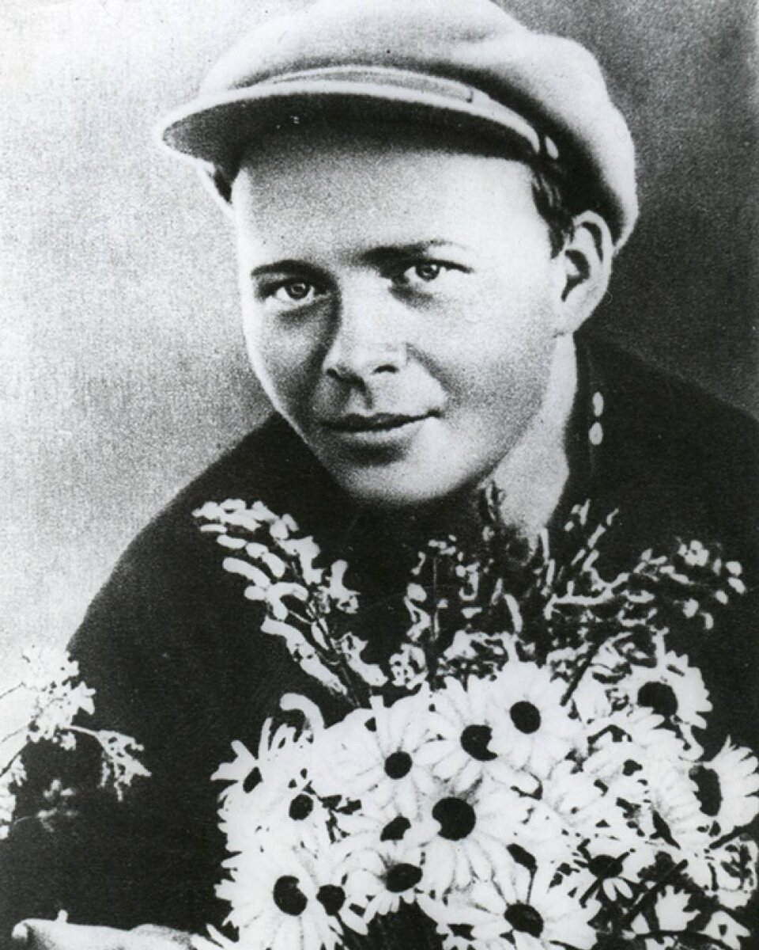
Арка́дий Петро́вич Гайда́р (настоящая фамилия — Го́ликов) — известный советский детский писатель, участник Гражданской и Великой Отечественной войн.

Slide 3
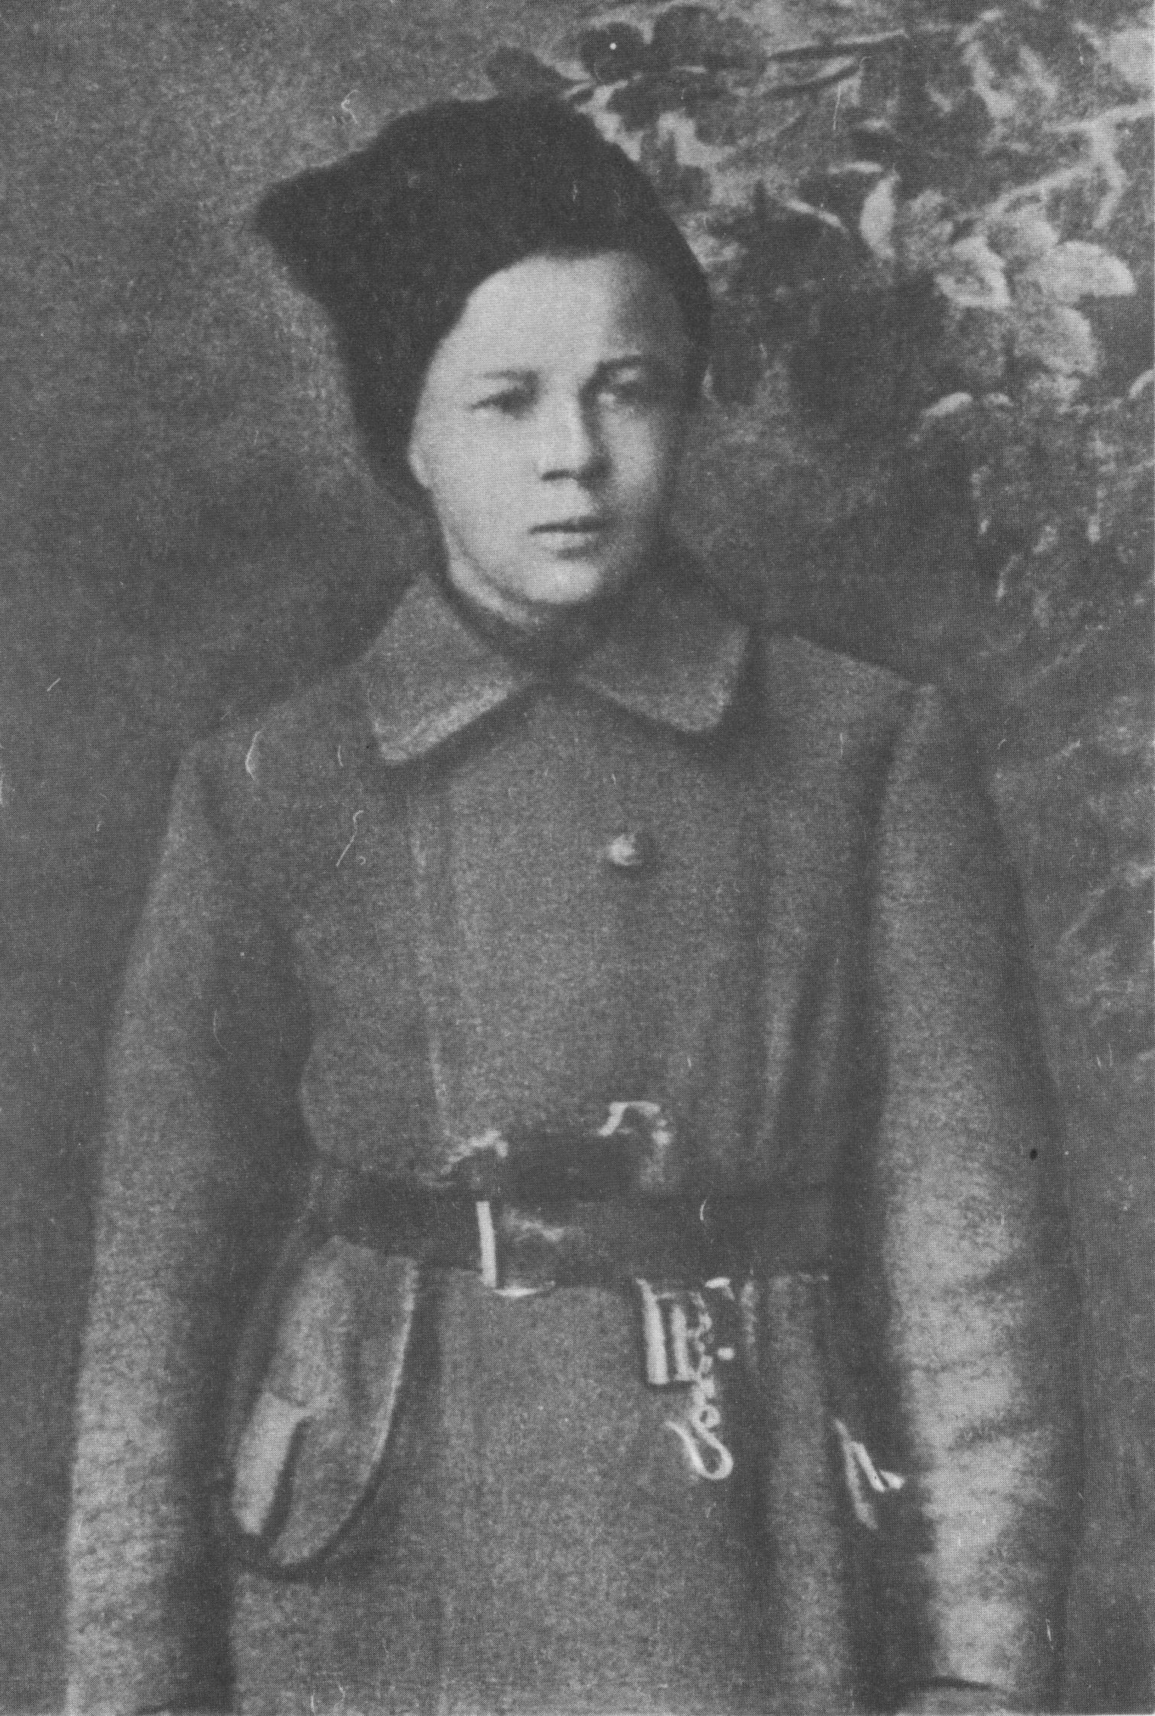
Родился в 1904 году в городе Льгов, ныне Курской области, в семье учителя Петра Исидоровича Голикова. Его родители участвовали в революционных выступлениях 1905 года и, опасаясь ареста, уехали в провинциальный Арзамас. Детство провёл в Арзамасе.

Slide 5
- Назовите главных героев из данного отрывка. - Чем занимались ребята? - Кому помогали ребята? - Как помогали ребята?

Slide 6
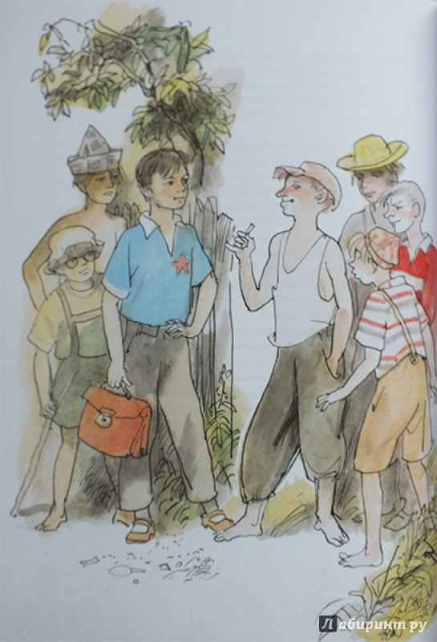
- Как Женя попала на чердак? - Что обнаружила Женя на чердаке?

Slide 7
Кто появился перед Женей?
Как ребята отреагировали на её присутствие на чердаке?
Прочитайте диалог Тимура и Жени

Slide 8
Каким вы себе представляете Тимура?
Какие хорошие дела совершили тимуровцы?

Slide 9
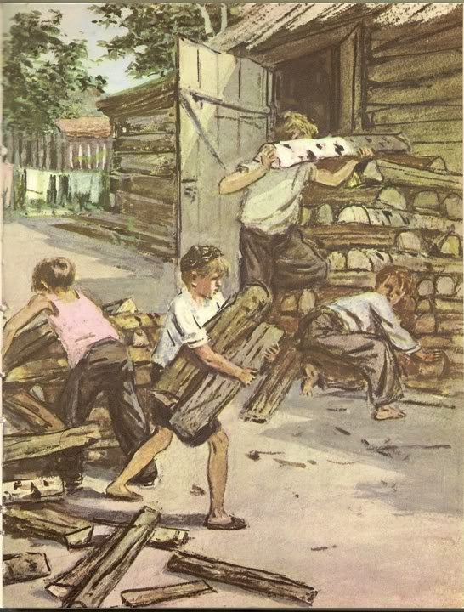
Как вы считаете для Тимура и его команды это была просто игра или нечто более важное?

Slide 10
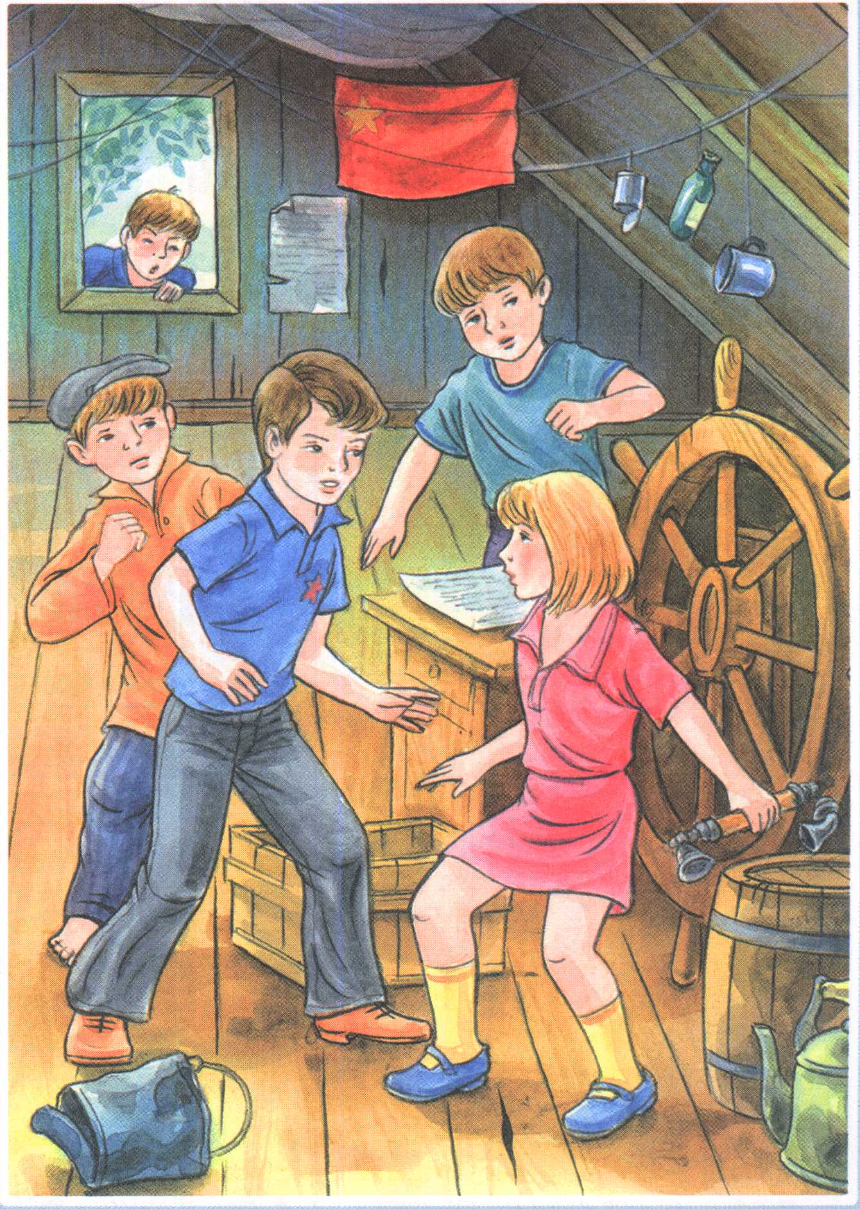
Что же хотел сказать нам автор, создав эту повесть?
Нужна ли эта книга современному читателю?
Посоветовали бы вы прочитать её своим ровесникам?
Хотели бы вы быть похожими на ребят?

Slide 11
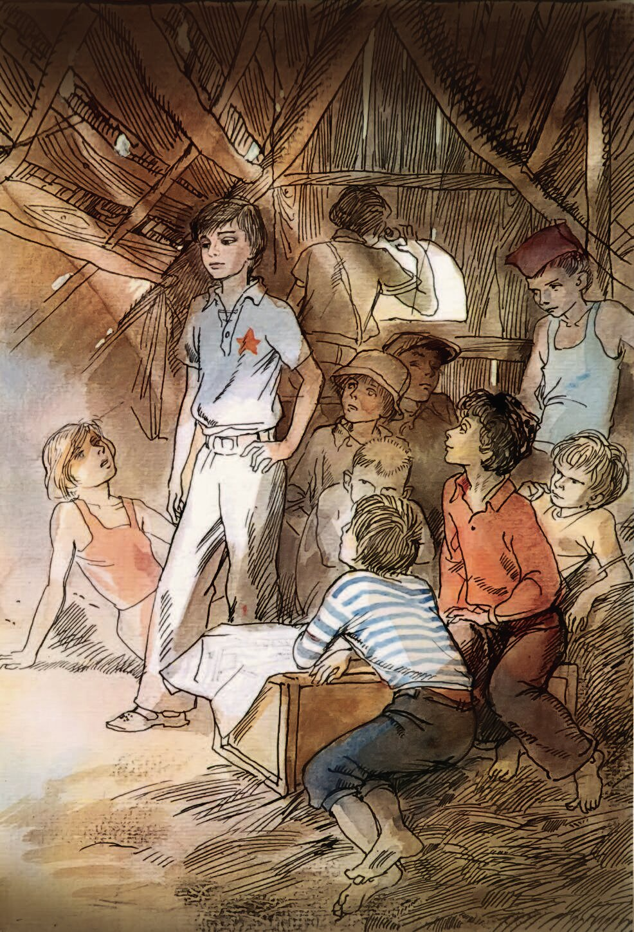
Мы – тимуровцы!

Slide 12
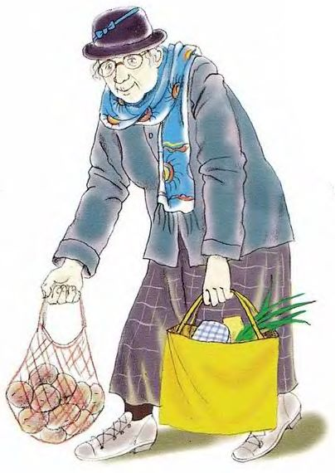

Slide 14
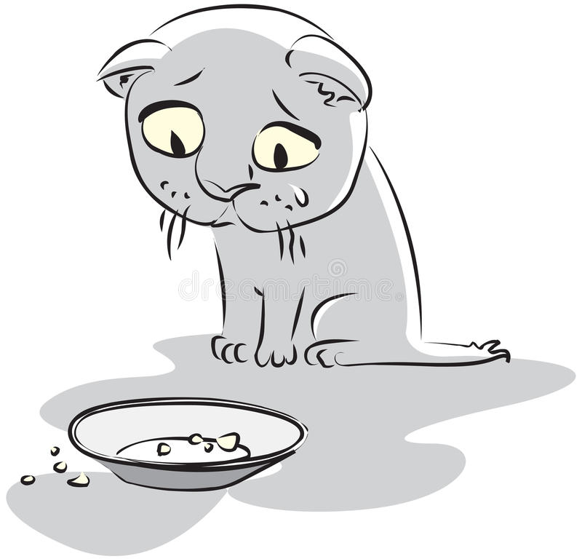

Slide 15
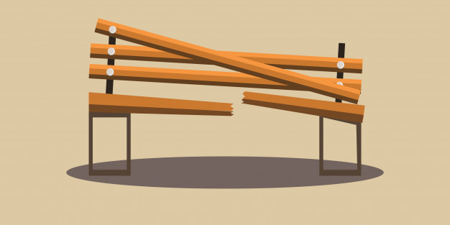

Slide 16
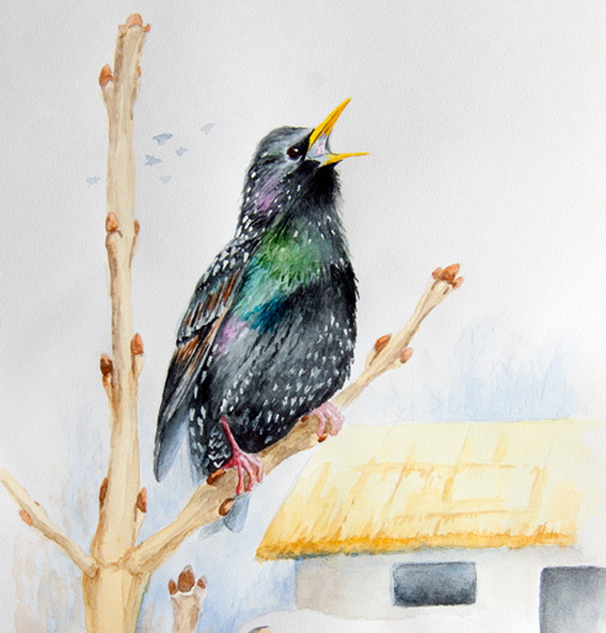

Slide 18
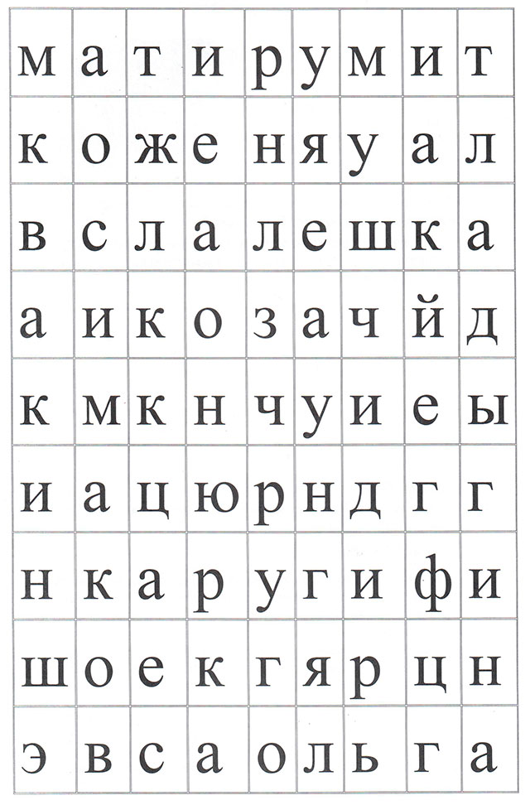
Найдите героев произведения
А. П. Гайдара «Тимур и его команда»
Ответы:
Тимур, Женя, Ольга, Нюрка, Квакин, Ладыгин, Рита, коза, молочница, Гейка, Алёшка, Коля, Фигура, Симаков.

Slide 19
Спасибо за внимание!
Макарова Т.В.
Макарова И.М.

